Slide 1

栋感光波小组
校庆系统—alpha冲刺
汇报人：陈钦文
日期：2022.11.26

Slide 2
1
成员分工和预期计划
目录
2
实际进度曲线、燃尽图
3
问题和解决方法
4
项目的实际架构
5
测试
6
成员的过程体会

Slide 3
1
成员分工和预期计划
Division of labor and expected plans of members

Slide 4
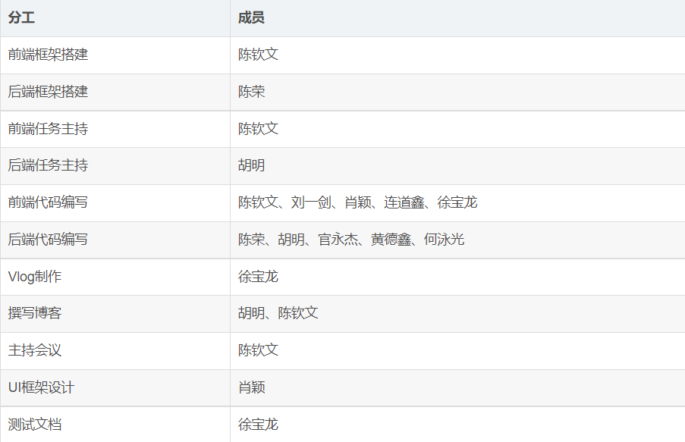

Slide 5

成员分工
陈钦文
刘一剑
前端框架搭建
前端任务主持
前端代码编写
撰写博客
主持会议
01
02
前端代码编写
徐宝龙
连道鑫
前端代码编写
Vlog制作
测试文档
03
04
前端代码编写

Slide 6
成员分工
肖颖
陈荣
前端代码编写
UI框架设计
05
06
后端框架搭建
后端代码编写
服务器租聘、配置
胡明
官永杰
后端任务主持
后端代码编写
撰写博客
07
08
后端代码编写

Slide 7
成员分工
黄德鑫
何泳光
后端代码编写
09
10
后端代码编写

Slide 8
预期计划
11.11~11.17
11.11~11.17
11.18~11.25
阶段一(前端)：
阶段一(后端)：
阶段二：
完成用户端首页、登录、注册、个人主页、班级搜索、留言评论、校园风光照片展示、地图活动展示、大事记、虚拟合影与后台登录、首页、班级管理、照片管理、直播链接管理、用户管理、留言审核、地图活动管理等页面的绘制
完成登录、修改密码、修改个人信息、注册、班级搜索、校园风光、校友留言板、大事记、院庆直播、福大地图等功能模块的代码与服务器租聘
完成前后端代码的交接，完善不足，解决过程中会出现的问题，整合前后端代码，将项目在服务器上运行。

Slide 9
2
实际进度曲线、燃尽图
Actual progress curve, burndown chart

Slide 10
实际进度
完成前后端分开实现
服务器
完成前后端代码交互与初步整合
前后端
交互整合
尚未完成服务器的部署、配置，尚未能将项目在服务器上运行

Slide 11
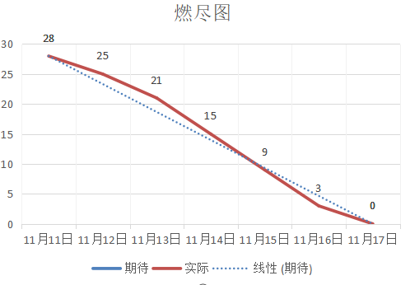
第一阶段

Slide 12
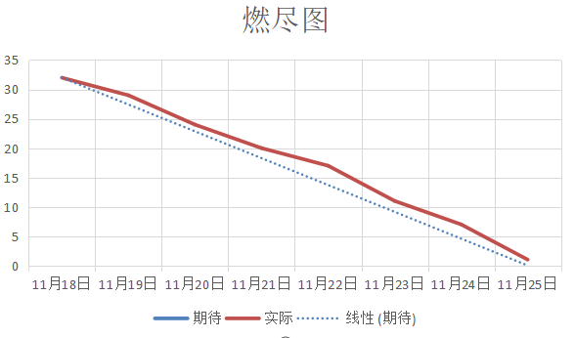
第二阶段

Slide 13
3
问题和解决方法
Problems and workarounds

Slide 14
问题和解决方法
陈钦文
连道鑫
前后端交互参数传递发生400错误：
使用json格式交互
前后端交互ip连接失败：
换到同一个网络，关闭防火墙后再行尝试
前后端交互axios使用不熟练：
反复尝试
element-ui使用不熟练：
花了大量时间尝试
刘一剑
肖颖
带参数跳转到另一个界面：
在csdn上查相关教程
获取数据的方法不对：
弄清传过来数据的数据结构
折线图的引入出现问题：
上网搜索解决方案
对于canvas使用还不够系统：
CSDN学习
徐宝龙
陈荣
对vue不熟悉：
上网查询
初次尝试vlog剪辑不熟练：
上B站学习
Maven配置依赖不熟悉：
b站视频学习
idea配置不熟悉：
询问有经验的同学

Slide 15
问题和解决方法
胡明
黄德鑫
项目运行报jpa有关错误，接口测试报错400:
csdn查找jpa依赖，数据库表的属性命名方式的转换
前后端交互如何返回大量的用户数据:
csdn
运行测试前端请求方式搞错:
修改请求类型
搞不清楚对图片数据前后端的交互:
csdn
官永杰
何泳光
webmagic爬取福大网站不支持ssl:
修改java.security
爬取数据重复:
用布隆过滤器
运行环境出现错误:
上网查询，进行修改
使用数据库出现问题，编写接口有困难:
查询CSDN

Slide 16
4
项目的实际架构
The actual architecture of the project

Slide 17
项目的实际架构
前后端开发框架：
使用到的技术
部署的流程
HTML、css、js、vue、element-ui，axios；
Java、spring-boot-starter-web、mybatis-spring-boot-starter
前后端先分别搭建出基础框架，然后前后端分离分别实现对应的页面与功能代码、数据库。最后将前后端代码进行交互整合，在服务器配置好后将代码放入服务器。
vue+springboot
01
02
03

Slide 18
5
测试
Test

Slide 19
测试工作安排
初期测试
后期测试
在后端功能代码编写时由后端人员进行测试
安排测试人员对功能模块进行按等价类划分的模块化测试

Slide 20
初期测试
测试工作安排
在后端功能代码编写时由后端人员对自己编写部分的功能代码进行测试
测试工具选择和运用
Postman使用简单，支持get、post、文件上传、响应验证、变量管理、环境参数管理等功能。
在功能代码编写后利用postman进行代码功能的检验，在与前端交互时利用postman进行交互问题的排查。
项目测试评述
在代码编写过程中利用postman进行代码功能的检验，在代码编写完成后的整合过程中再次利用postman进行接口测试，发现各功能模块与接口模块均通过测试，测试结果符合预期。

Slide 21
6
成员的过程体会
The member's experience of the process

Slide 22
成员的过程体会
陈钦文：
在alpha冲刺前，我就以及对我们团队有了较为客观的评价，虽然大家的项目经验都不多，但大家都愿意去学习，每个人都有责任心、积极主动，准时保质完成分配的任务，且会主动在群里发表自己对项目的想法与看法。身为这个团队的队长，我很荣幸能在软工课上带领我们团队，虽然alpha冲刺过程中我们团队也发生了一些不理想的情况，当我仍然认为我们的团队是一个优秀的团队，队员们总是会给我带来一些意想不到的惊喜，我个人也通过alpha冲刺过程中的加班加点学到了很多新知识。虽然alpha冲刺已经结束，但我们的软件可优化部分还有很多，希望我们的团队在软工课堂剩下的时间内也一同进步，把我们共同的项目做到尽善尽美。加油！
01
刘一剑：
体会到了合作的重要性，虽然分工是每个人制作几个网页，但也要互相帮助、互相借鉴，要吸取他人的优点，听取他人的意见。前后端也要保持积极沟通，交流需求和实现方法，有好的技巧方法相互分享交流才能使最后的作品更加完整。
02

Slide 23
成员的过程体会
03
徐宝龙：
开始学习前端相关知识，初步了解了一个项目的开发流程，第一次进行团队合作，感受到了项目开发的不易。
连道鑫：
在本次活动中，由于从来没有项目的经验，刚开始还是比较迷茫，什么都是从零开始。项目开始前自学了前端三件套，但不会vue框架，所以只能一边学习一边写前端的页面，一开始感到压力山大，但还是慢慢的摸索，逐渐进步，慢慢的将页面写了出来。感觉自己在本次活动中还是收获很大的，从零开始学会了写一些简单的页面，对github的使用也更加熟练，同时也结识了一些共同合作的伙伴，还有一个很负责任的组长，本次实验能够顺利完成，离不开大家的互相帮助，遇到困难一起解决，这次团队合作是一次非常难忘的经验。
04

Slide 24
成员的过程体会
肖颖：
经过这次分组项目，我体会到了团结协作的的高效性，意识到了合作的魅力。我们组有负责可靠的组长和好学勤勉的组员，大家在努力学习完成自己负责的部分的同时，遇到问题时可以互相请教从而更快地解决，也通过合作使得整个项目变得完整、完善起来，每个人都在付出，每个人都在收获。
05
06
陈荣：
在分析问题时不可能分析全面一切都是第一版，都需要经过反复的思考和实践才能得出。
07
胡明：
虽然过程很累，和其他大作业叠加来压力很大，但是收获也很多，学到了很多东西，还是很有意义的。

Slide 25
成员的过程体会
08
官永杰：
在本次团队编程中，我学习了新的编程框架，还学会了WebMagic的使用方法，和组员们一起工作让我感受到一起工作的乐趣，并且还拓宽了自身的编程技术。
09
黄德鑫：
总会遇到许多一时解不开的困难，但总是从不会到会，调整心态，相信自己一定能够解决问题。
10
何泳光：
本次作业，我负责留言板部分的后端编写，从开始学习JAVA，springboot一点点学习，了解开发工具，在编写中遇到了挺多麻烦，通过很多方法解决，也向同组成员请教，我有许多不足，还要继续学习。

Slide 26
栋感光波小组
感谢您的聆听
Thank you for listening
汇报人：陈钦文
日期：2022.11.26

